Slide 1
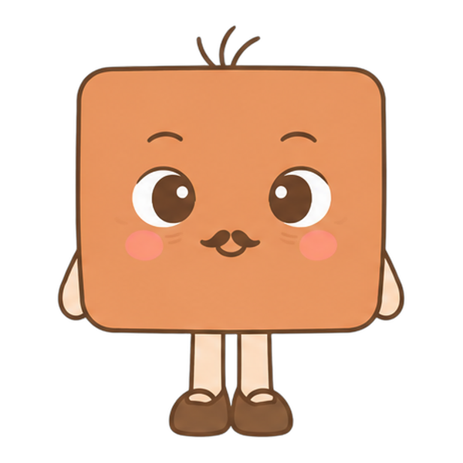


기하학 가족
네모·세모·동그라미 세 도형 가족이
같은 일을 각자 다르게 겪는 이야기 IP
웹툰 · 쇼츠로 알리고, 게임 · 굿즈로 법니다
안양 1인 창조기업 지원센터 입주 신청
대표 네모 (1인 창작자 · 예비 재창업자)

Slide 2
02
왜 시작했나
게임사를 접고, 캐릭터와 이야기로 다시 시작합니다
2026년 7월
운영하던 게임 회사를 접었다. AI 로 혼자도 게임을 만드는 시대 — 작은 게임은 쏟아지고, 잘 만드는 것만으로는 눈에 띄기 어렵다.
깨달음
노래 한 곡보다 가수와 스토리가 소비되는 시대. 오래가는 것은 캐릭터와 세계관이다.
출발점
오래전 내가 써 둔 웹툰 — 가족이 모두 도형인 이야기. 장례식장에 다녀와 쓴 첫 장.
공식
콘텐츠는 소비되지만, 경험은 쌓인다. 예전엔 여러 사람이 필요했지만, 지금은 AI 와 1인이 할 수 있다.
기하학 가족 · 안양 1인 창조기업 지원센터 입주 신청

Slide 3
03
하나의 사건, 세 가족의 반응
50대 동창 세 남자와 그 가족들 — 같은 일을 각자의 방식으로 겪는다
네모
세모
동그라미
많고 벅차지만 북적이는 행복
극단 — 티격태격과 달달함
완벽한데 어딘가 비어 있음
매 화 끝 질문 — 「당신은 어느 도형인가요?」 댓글과 공유가 IP 를 퍼뜨립니다
기하학 가족 · 안양 1인 창조기업 지원센터 입주 신청

Slide 4
04
하나의 세계관, 여러 매체
웹툰·쇼츠는 입구, 게임·굿즈는 수익
웹툰
쇼츠
게임 10종
정보 블로그
굿즈
공감툰 · 네이버 블로그 연재
통계 + 세 가족 반응, 작가 나레이션
유아 3 + 성인 7, 하나의 「우리 집」 공유
「짠내나는 경제학」 퇴직 후 생활 통계
스티커·노트 + 게임 아이템 코드
2화 제작, 원고 15편
3편 · 유튜브·릴스·틱톡
출시 후보 완성 · 웹 시험판
티스토리 준비
반응 확인 후
팬이 되는 길
웹툰 · 쇼츠로 만남
›
「어느 도형인가요?」 댓글·공유
›
게임에서 놀고 「우리 집」 꾸미기
›
굿즈 · 아이템 코드
기하학 가족 · 안양 1인 창조기업 지원센터 입주 신청

Slide 5
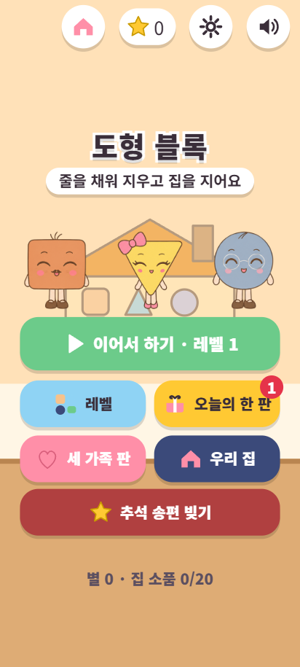
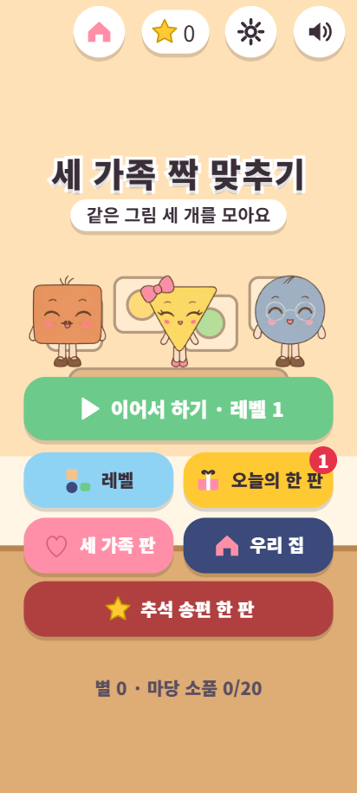
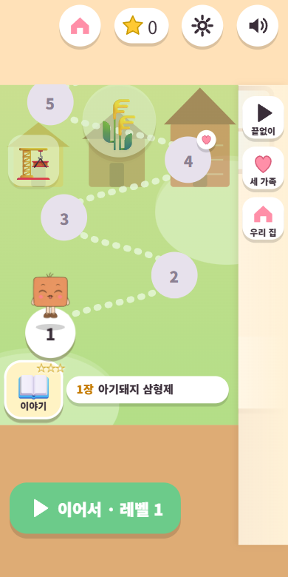

05
게임 10종 — 출시 후보 완성
장르는 다르고, 화면·소리·「우리 집」은 하나
· 유아: 놀이터 · 막둥이 색칠북 · 막둥이의 하루
· 성인: 세 가족 식탁(방치) · 도형 합치기 · 어느 도형?(테스트) · 다른 그림 찾기 · 도형 블록 · 정리의 달인 · 세 가족 짝 맞추기
· 게임마다 판 60~140개, 옛이야기 12편 + 도형 가족 배역
· 이야기 지도 · 이벤트 달력 · 순위표 · 출석 · 집 꾸미기
· 광고·결제 모듈, 아동 정책 점검 완료
웹 시험판: seomun.github.io/geometric-family/play
기하학 가족 · 안양 1인 창조기업 지원센터 입주 신청

Slide 6
06
무엇이 다른가
「우리 집」 공유
아는 이야기 + 우리 배역
어느 게임에서 얻은 가구든 같은 집에 놓인다 → 게임을 하나 더 깔 이유
아기돼지 삼형제·흥부전 … 설명 없이 통하는 옛이야기에 도형 가족이 반복 등장
압박 없는 설계
1인 + AI 제작 체계
하트·대기시간·뽑기 없음 → 40~60대와 아이 부모가 안심하는 브랜드
세계관 문서 → AI 가 설계·코딩·검수 → 10종을 약 4주에, 고정비 거의 0
기하학 가족 · 안양 1인 창조기업 지원센터 입주 신청

Slide 7
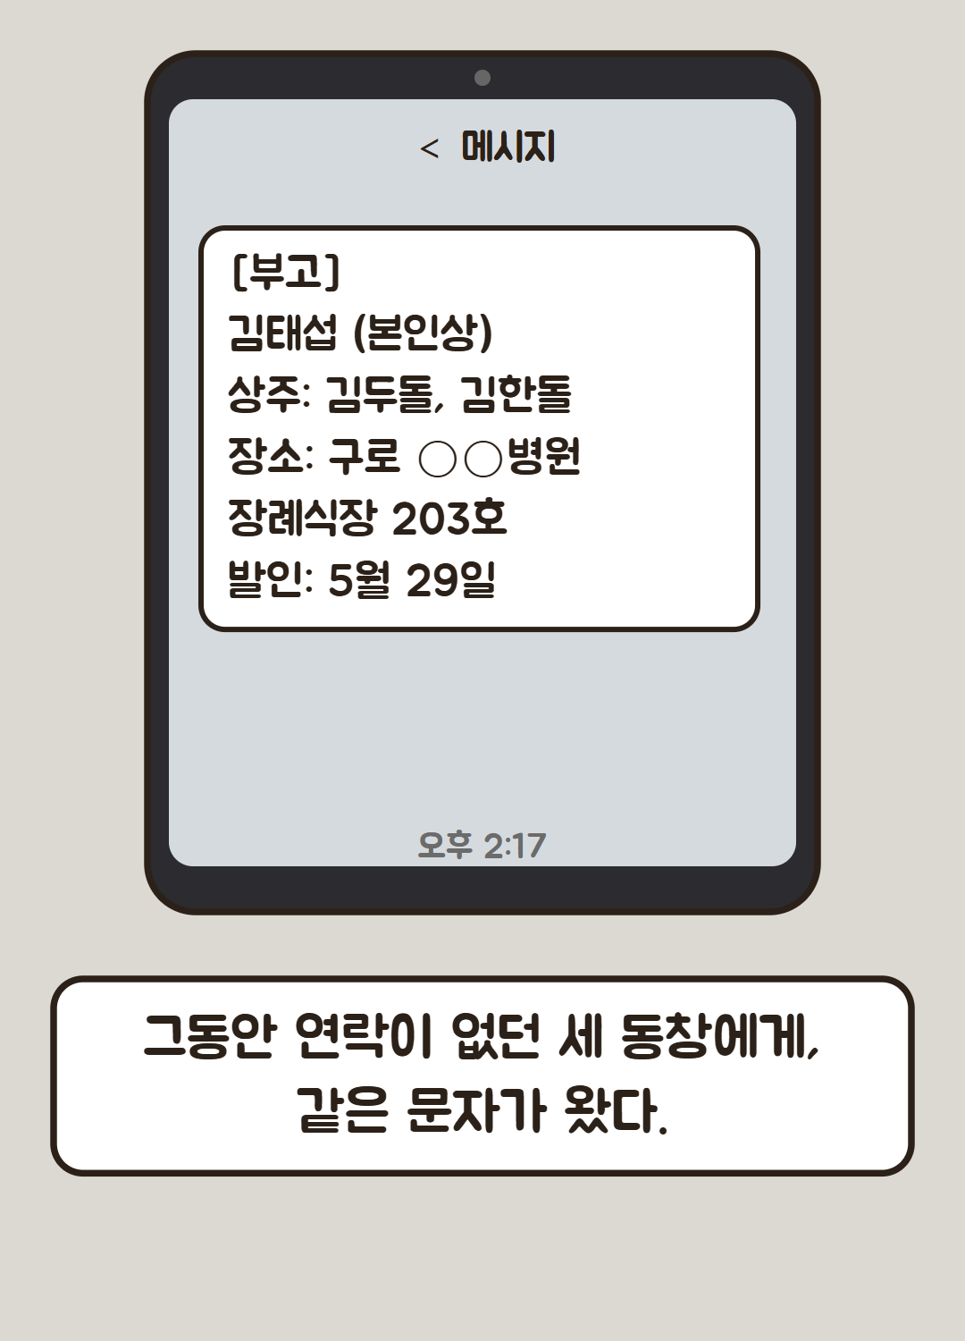
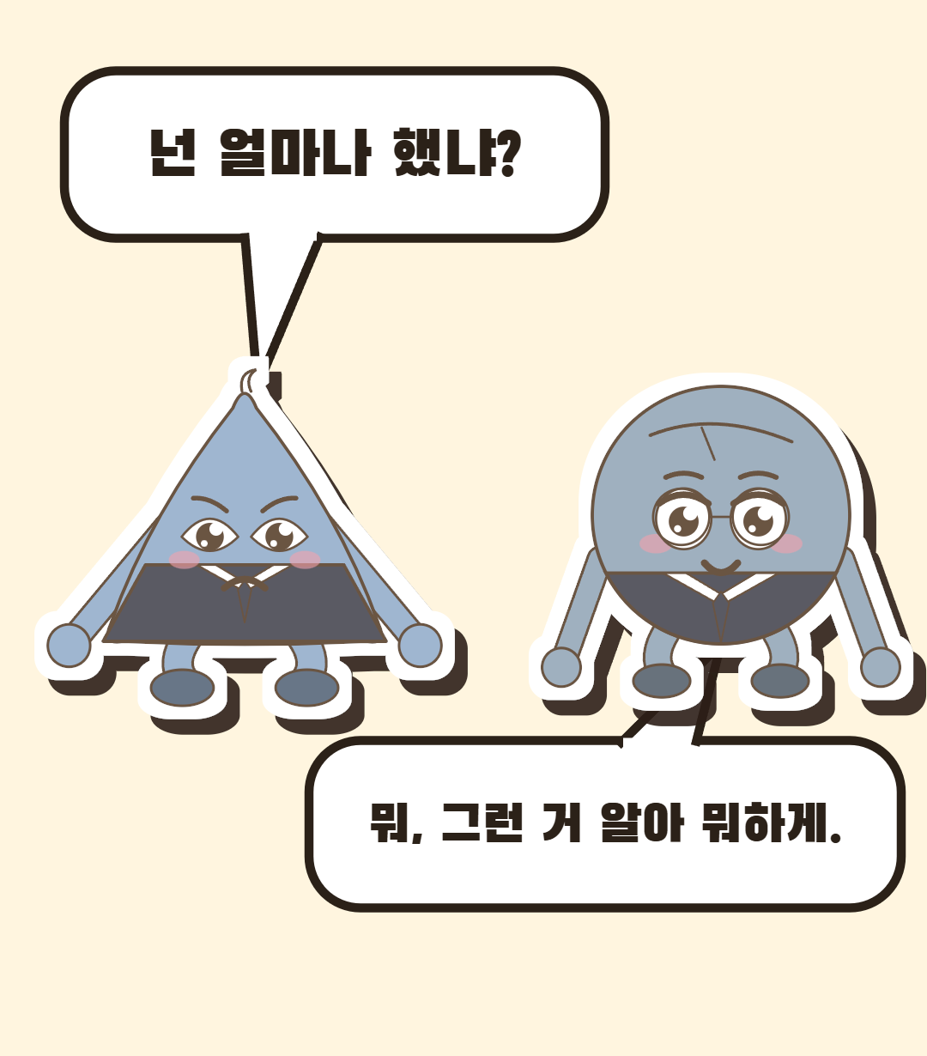

07
지금까지 한 것 (2026년 9~10월, 약 4주)
10
10
2
3
게임 (출시 후보)
캐릭터 정본
웹툰 화
쇼츠
· 세계관 백서 · 캐릭터 10명 정본 시트 · 상표 출원 준비(이름·캐릭터 그림)
· 네이버 블로그 · 유튜브 · 인스타 채널 개설, 웹툰·쇼츠 연재 시작
· 게임 10종: 판 1,000여 개, 공통 화면·소리·집·이야기 지도·광고·결제, 자동 점검 통과
· 출시 문서(스토어 문안·개인정보처리방침·아동 정책 점검표), 최저가 서버 계획
기하학 가족 · 안양 1인 창조기업 지원센터 입주 신청

Slide 8
08
어떻게 버는가
게임 광고
성인: 보상형 + 판 사이(빈도 제한) + 배너 / 유아: 아동용 배너만
출시 즉시
게임 결제
광고 제거 1회 구매 · 꾸미기 소품 팩(확정 지급)
출시 후
퍼블리싱
게임 10종 퍼블리셔 계약 — 출시·마케팅·서버비 분담
협의 중
콘텐츠
블로그 광고 · 쇼츠 수익
조건 충족 후
굿즈·협업
스티커·노트 + 게임 아이템 코드
반응 확인 후
가정: 성인 앱 하루 이용자 1,000명 → 광고 월 약 $150~600 (업계 평균 범위의 가정, 출시 후 실제 지표로 갱신)
기하학 가족 · 안양 1인 창조기업 지원센터 입주 신청

Slide 9
09
앞으로 12개월
1~3개월
4~6개월
7~12개월
· 그림·음악 교체(AI 툴 한 달)
· 상표 출원 · 사업자 등록
· 게임 10종 퍼블리셔 납품·출시
· 웹툰 주 1화 · 쇼츠 주 2~3편
· 출시 지표 보고 개선
· 광고 제거 · 소품 팩 판매
· 굿즈 소량 시험(POD)
· 인기 게임 판 추가 · 시즌 이벤트
· 웹툰 해외판(영·일)
· 다음 게임 묶음
· 재창업 지원 신청(매출 근거)
기하학 가족 · 안양 1인 창조기업 지원센터 입주 신청

Slide 10
10
입주하면 이렇게 쓰겠습니다
집 밖의 작업실 = 1인 기업이 회사가 되는 첫 자리
제작 공간
파트너 미팅
웹툰·게임 제작, 쇼츠 나레이션 녹음(조용한 공간)
퍼블리셔·굿즈 제작처 미팅을 회의실에서
멘토링 활용
사업화 연계
세무·법률(상표·저작권·AI 저작물), 마케팅 자문
사업자 등록, 지원사업·투자 연계, 매출 근거 마련
목표: 입주 1년 안에 게임 출시 · 첫 매출 · 상표 등록 → 연장 심사에서 성과로 보여 드리겠습니다
기하학 가족 · 안양 1인 창조기업 지원센터 입주 신청

Slide 11
당신은 어느 도형인가요?
콘텐츠는 소비되지만, 경험은 쌓입니다.
기하학 가족이 안양에서 회사가 되겠습니다. 감사합니다.

